Slide 1
Vzdělávání odchází ze školství
Dobré a špatné zprávy
Lípa 2011

Slide 2
Děkuji za pozornost
Ondřej Šteffl
steffl@scio.cz

Slide 3
Dvě dobré a dvě špatné
Špatná zpráva pro školy
Dobrá zpráva pro vzdělávání
Špatná zpráva pro společnost
Dobrá zpráva pro byznys

Slide 4
Jste nejhorší možné publikum
Úspěšní a schopní
dobré školy (Mohly být lepší? Kde byste byli?)
Minimálně 15 let ve školách, zafixované rámce vnímání
A co neúspěšní a neschopní?
V USA dělá práci, která je nebaví 70% (Gallup)

Slide 5
Špatná zpráva pro školy
Středověk
škola
veřejný prostor
rodina
práce
Co to je vzdělá(vá)ní?

Slide 6
Špatná zpráva pro školy
18. a 19. století
škola
veřejný prostor
rodina
práce

Slide 7
Špatná zpráva pro školy
Druhá polovina 20. století
škola
veřejný prostor
rodina
práce
Řešení goniometrických rovnic Výlet do Nepálu

Slide 8
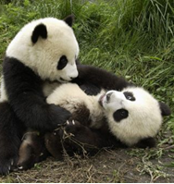
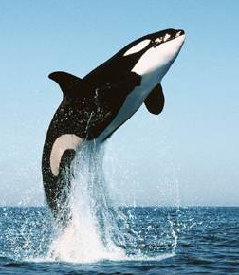
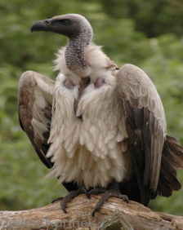
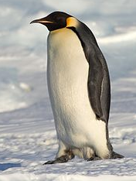
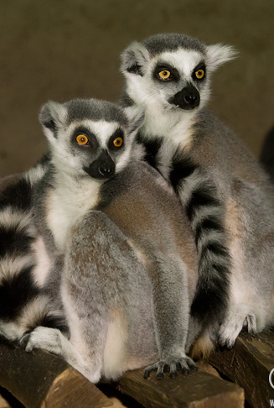

Špatná zpráva pro školy
Počátek 21. století
škola
veřejný prostor
rodina
práce

Slide 9
Špatná zpráva pro školy
škola
veřejný prostor
škola
veřejný prostor
rodina
práce
rodina
práce
škola
veřejný prostor
škola
veřejný prostor
rodina
práce
rodina
práce

Slide 10
Špatná zpráva pro školy
Vzdělávání ve školách ubývá
Neodpovídá poptávce – potřebám budoucnosti
obsahem
  chybí: soft skills, ekonomie, zdraví, vztahy, složité životní situace (nezaměstnanost)
  přebývá: znalosti s nejasným smyslem
formou
  nuda, hromadnost, frontální výuka, jednotnost
  motivace
Je to ještě veřejný statek?

Slide 11
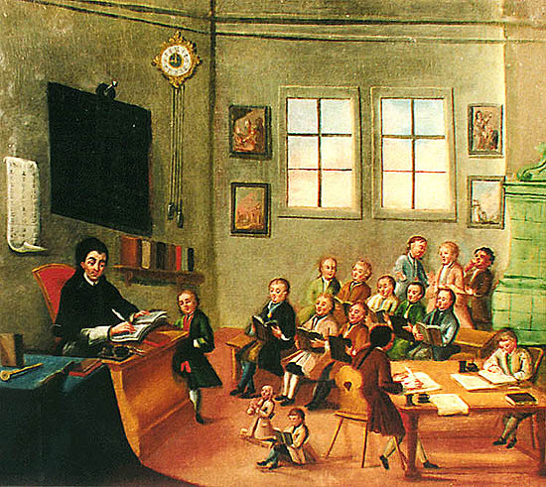
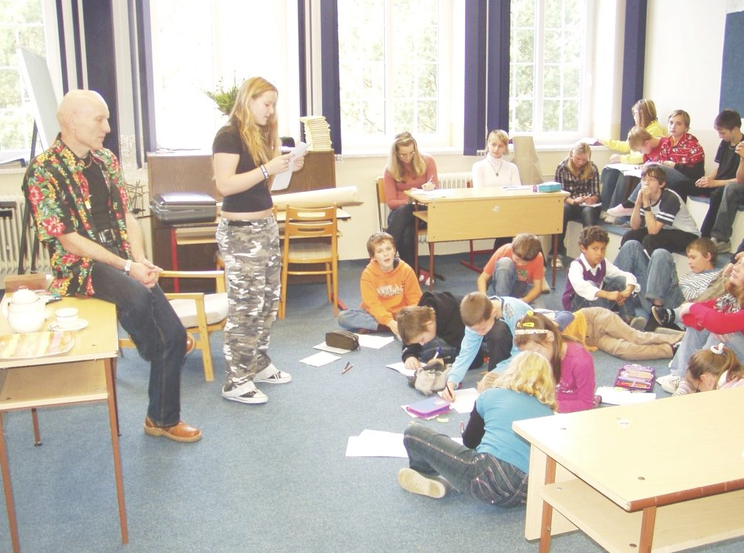
Špatná zpráva pro školy
1774
2008
Školy jsou nepružné a nemohou reagovat na změny ve světě

Slide 12
Dobrá zpráva pro školy
21. století
škola
veřejný prostor
rodina
práce

Slide 13
Dobrá zpráva pro vzdělávání
Vzdělávání mimo školy přibývá, objevují se stále nové možnosti:
MBA, FCE jako maturita na Slovensku, NSZ
měkké dovednosti (podniky, Sciocampy, zážitková pedagogika)
TED, Lípa, Mitra…
Wikipedie, Google,…
Standardy pro rodiče (mupinka)
Khan Academy, BBC,…
Homeschooling USA (1999, 2003, 2007) 1,7%, 2,2%, 2,9% … (2058 100%)
2009, průzkum agentury Mediaresearch

Slide 14
Dobrá zpráva pro vzdělávání
Vzdělávání mimo školu má platformy:
http://www.kickstarter.com/projects/1528125592/dont-go-back-to-school-a-handbook-for-learning-any
http://www.uncollege.org/
http://edupunksguide.org/tutorials

Slide 15
Dobrá zpráva pro vzdělávání
Zájem o vzdělávání roste a poroste:
nezbytný předpoklad dobrého zaměstnání (Španělsko)
vzdělávání pro poznání a potěšení (U3V, scholé)
vzdělávání pro volný čas (Španělsko)
scholé: Rozjímání nad světem (Aristoteles), vyšší činnosti volného času pro dosahování duševního blaha
Jak má vypadat prosperita…

Slide 16
Špatná zpráva pro společnost
Protože škola novou (jinou) poptávku po vzdělávání nezajistí, zajistí ji trh.
Částečně sice neplaceně (TED, Google…)
Částečně placeně
Stejně povede k růstu nerovnosti

Slide 17
Špatná zpráva pro společnost
Vlády:
Nemají peníze a investice do vzdělávání mají příliš dlouhou návratnost
Jsou v zajetí výsledků PISA (jako HDP)
Mohli by zavést vouchery, ale neudělají to

Slide 18
Špatná zpráva pro společnost
Příležitost pro globální hráče, kteří budou potřebovat vysoce kvalifikované pracovníky a chtějí prosperující společnost (banky…, Gates…, Google… )

Slide 19
Dobrá zpráva pro byznys
Vzdělávání celkově bude přibývat
-0,07% +0,11%
Rostoucí poptávka v rychle se rozvíjejících zemích

Slide 20
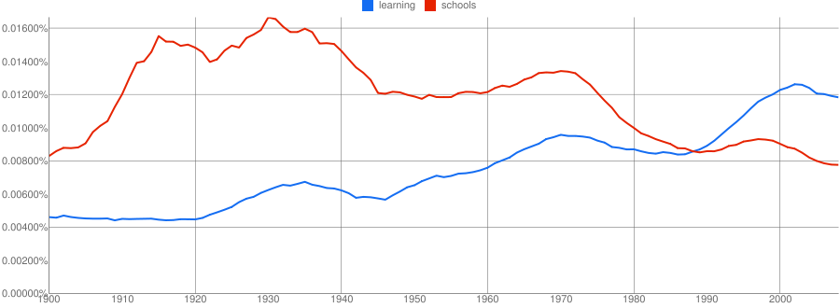
Dobrá zpráva pro byznys

Slide 21
Dobrá zpráva pro byznys
Celkové výdaje na školy ve světě činí zhruba
2 500 000 000 000 USD ročně, tj. asi HDP Francie a je to víc než automobilový, farmaceutický a kosmetický průmysl dohromady.
Plus výdaje na neškolní vzdělávání, které ve vyspělých zemích rostou rychle (10 % ?)
Příležitost pro investory!
(… a péče o staré)

Slide 22
Děkuji za pozornost
Ondřej Šteffl
steffl@scio.cz

Slide 23
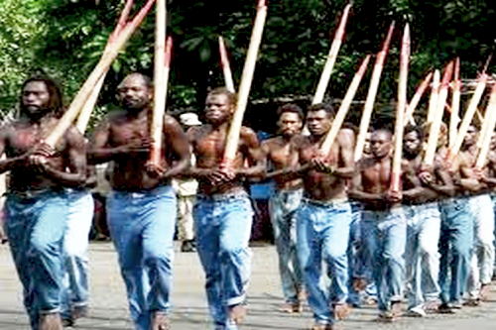
Státní maturita = cargo cult

Slide 24
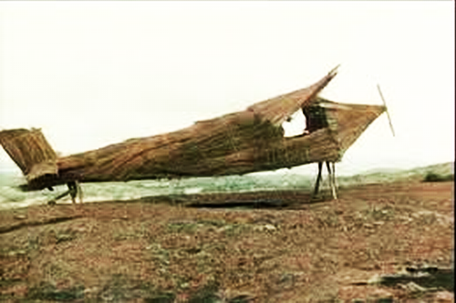
Státní maturita = cargo cult

Slide 25
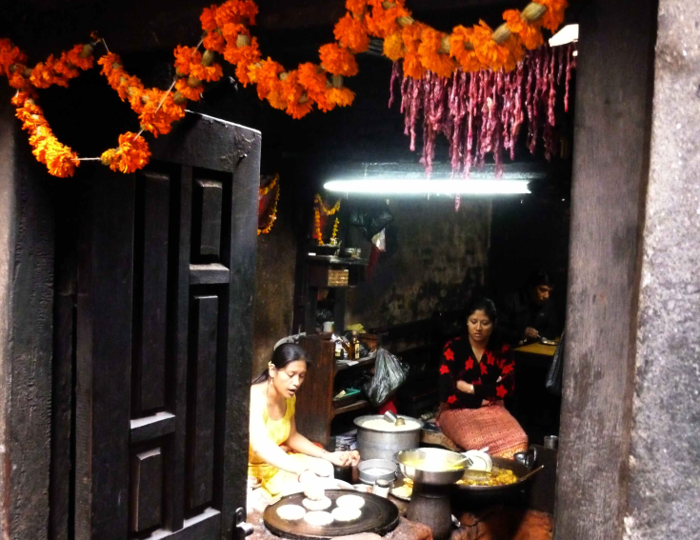
Nepál

Slide 26
Rámcový vzdělávací program základního vzdělávání platný v ČR –
Očekávané výstupy
Žák po absolvování základní školy:
zapojí správně polovodičovou diodu
v krátkých mluvených projevech správně dýchá a volí vhodné tempo řeči
objasní funkci dvou organismů ve stélce lišejníků
vypočítá složení roztoků, připraví prakticky roztok daného složení
.

Slide 27
Žák po absolvování základní školy:
prokáže základní znalost chovu drobných zvířat a zásad bezpečného kontaktu se zvířaty
využívá prakticky poznatky o působení magnetického pole na magnet a cívku s proudem a o vlivu změny magnetického pole na vznik indukovaného napětí
orientuje se na stupnici pH, změří reakci roztoku a uvede příklady uplatňování neutralizace v praxi
reaguje na základní pokyny a povely k osvojované činnosti a její organizaci
vyjádří vlastní názor k problematice zdraví a diskutuje o něm v kruhu vrstevníků, rodiny i v nejbližším okolí
modeluje a řeší situace s využitím dělitelnosti v oboru přirozených čísel
.

Slide 28
Žák po absolvování základní školy:
vysvětlí různé způsoby výživy hub a jejich význam v ekosystémech a místo v potravních řetězcích
orientuje se v základním vybavení kuchyně
provádí jednoduché pěstitelské činnosti, samostatně vede pěstitelské pokusy a pozorování
využívá Ohmův zákon při řešení praktických problémů
využívá při tvořivých činnostech prvky lidových tradic
formuluje a řeší reálnou situaci pomocí rovnic a jejich soustav
přečte chemické rovnice a s užitím zákona zachování hmotnosti vypočítá hmotnost výchozí látky nebo produktu
.

Slide 29
Měkké dovednosti
Ve středních a vyšších manažerských funkcích budete z měkkých dovedností potřebovat především analytické a komplexní myšlení, schopnost řešení konfliktů, umění myslet podnikatelsky nebo schopnost sebereflexe.
Zaměstnanci v oblasti informačních systémů se neobejdou bez analytického a koncepčního myšlení, ale také schopnosti týmové práce nebo ochoty zvyšovat si kvalifikaci.
Obchodní a marketingová činnost zase vyžaduje komunikativnost, schopnost vytvářet a udržovat kontakty, sociální empatii nebo efektivně využívané organizační schopnosti.
Budete-li se věnovat činnostem kreativního charakteru, budou pro vás nezbytné vlastnostijako je otevřenost novým věcem nebo koncepční a komplexní myšlení.
Pokud je vaše pracovní náplň administrativního charakteru, budou si vás cenit pro vaši komunikativnost, organizační dovednosti, schopnosti týmové práce nebo výkonnost.

Slide 30
Skills for 21st Century , podle WP Cisco
Shromažďování, syntéza a analýza informací
Autonomní práce s vysokým standardem a minimální kontrolou
Vedení a usměrňování dalších autonomních pracovníků
Kreativita a přetváření kreativity v činy
Kritické myšlení a kladení správných otázek
Snaha pochopit stanoviska ostatních a porozumět problému v jeho celistvosti
Účinně komunikovat, často používat technologie
Pracovat eticky, být pevně ukotven ve své vlastní společnosti a ve světě jako celku
Nekognitivní skills
Sociální inteligence
Emoční inteligence
Iniciativní chování
Vnitřní disciplína.

